Slide 1
LABORATORIO CLINICO
DR, ENRIQUE ORTEGA SALVADOR
MÉDICO PATÓLOGO CLÍNICO

Slide 2
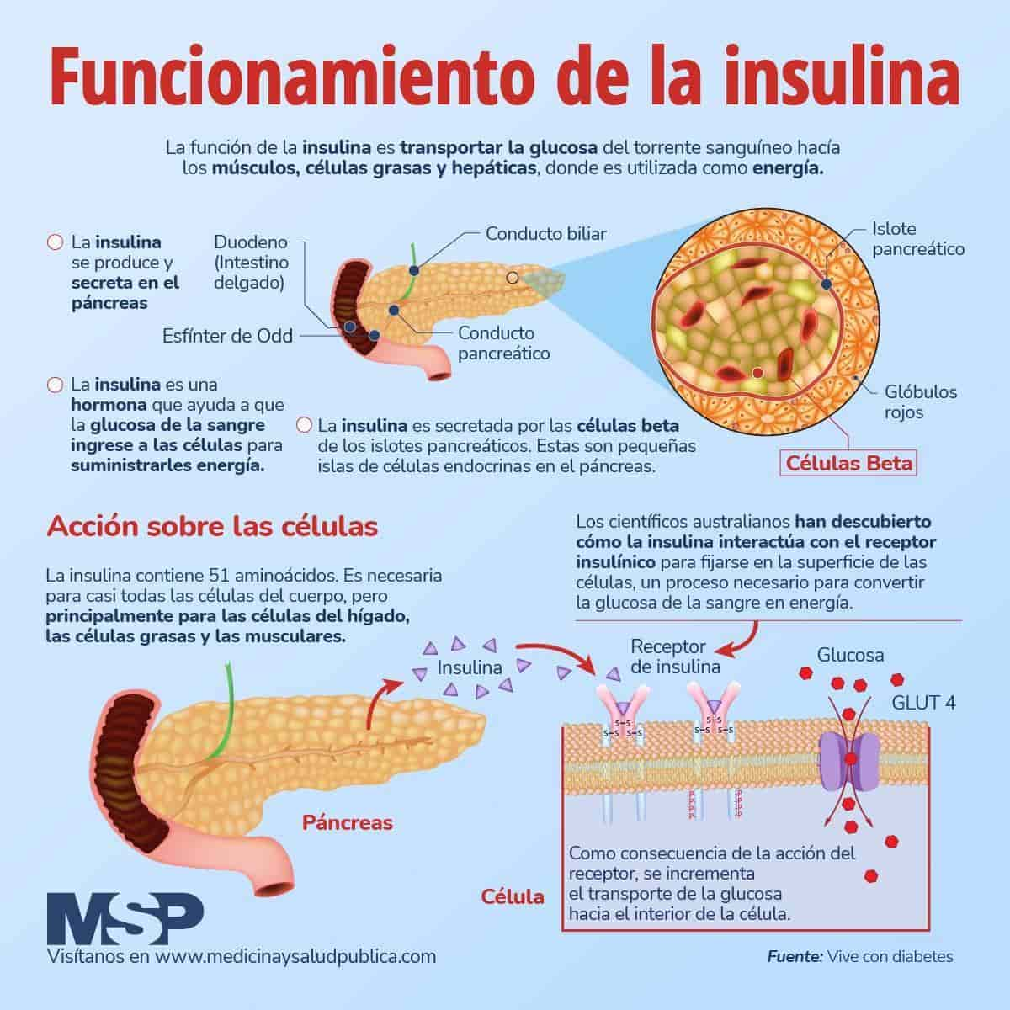

Slide 4
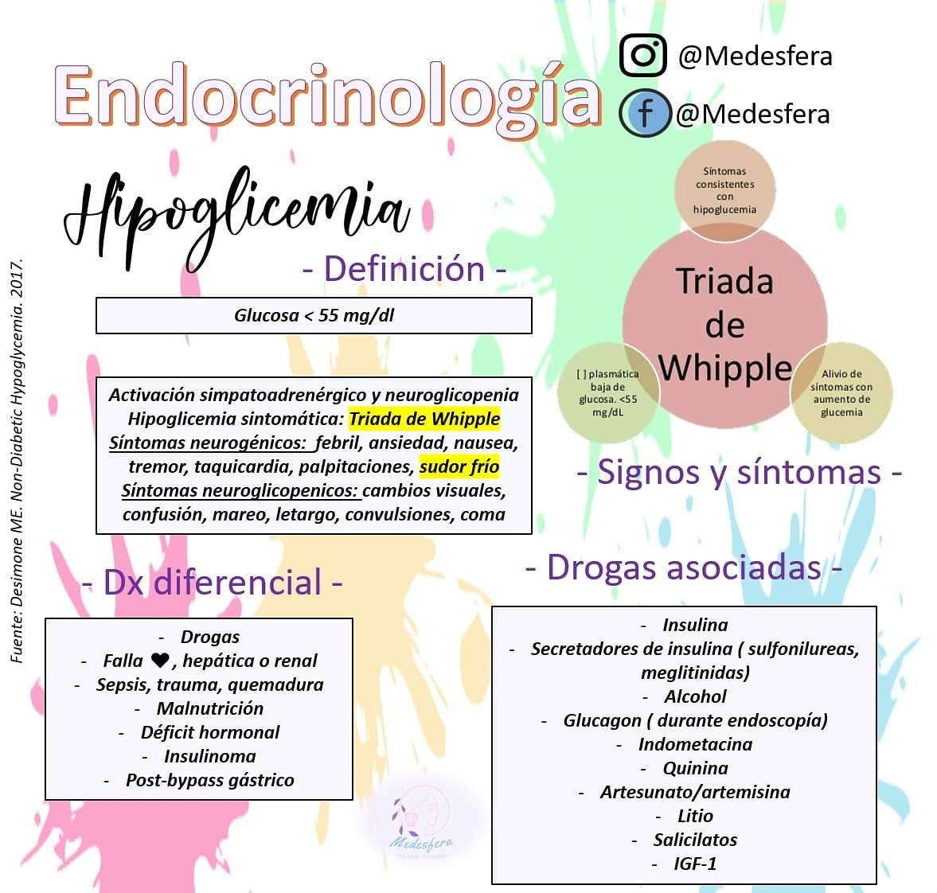

Slide 5
PERFIL GLICEMICO
Son pruebas que sirven para valorar la concentración de GLUCOSA en sangre , llamada también GLICEMIA .
Existen 2 tipos de PRUEBAS que valoran la GLICEMIA :
PRUEBAS PRESUNTIVAS O DE SCRENING :
Glicemia Basal o en Ayunas
PTOG ( Prueba de Tolerancia Oral a la Glucosa ) llamada también glicemia postprandial .
Curva de Tolerancia Oral a la glucosa + sobrecarga

Slide 6
PERFIL GLICEMICO
PRUEBAS CONFIRMATORIAS DIAGNOSTICAS :
Hemoglobina Glicosilada ( HbA1 )
Péptido C
Fructosamina

Slide 7
PRUEBAS PRESUNTIVAS PARA HIPERGLICEMIA
GLICEMIA BASAL O EN AYUNAS :
VALOR DE REFERENCIA NORMAL : 70 – 110 MG
111-129 MG : HIPERGLICEMIA EN AYUNAS
MÁS DE 129 MG O MÁS : HIPERGLICEMIA VERDADERA
PTOG :
VALOR DE REFERENCIA NORMAL : HASTA 140 MG
141 – 199 MG : INTOLERANCIA ORAL A LA GLUCOSA
200 O MÁS : HIPERGLICEMIA VERDADERA

Slide 8
DIAGNOSTICO CLINICO Y DE LABORATORIO PARA DIABETES
CLINICA : - FACTORES PREDISPONENTES
PERDIDA DE PESO HERENCIA
POLIDIPSIA OBESIDAD
POLIFAGIA HTA
POLIURIA TABAQUISMO
LABORATORIO :
HIPERGLICEMIA VERDADERA EN LAS PRUEBAS DE LA GLICEMIA BASAL Y EN LA PRUEBA DE LA PTOG

Slide 9
NUEVO ESQUEMA DE DIAGNOSTICO DE LABORATORIO PARA LAS HIPERGLICEMIAS
ESQUEMA DE DIAGNOSTICO DE LABORATORIO PARA LAS HIPERGLICEMIAS
EL PACIENTE ACUDE AL LABORATORIO POR DOS DÌAS
PRIMER DÌA :
PACIENTE ACUDE EN AYUNAS Y SE LE EXTRAE LA SANGRE PARA REALIZARLE UNA PRIMERA PRUEBA DEL PERFIL GLICEMICO , QUE ESLA PRUEBA DE LA GLICEMIA BASAL
SEGUNDO DÌA :
PACIENTE ACUDE EN AYUNAS Y SE LE EXTRAE LA SANGRE PARA REALIZARLE UNA PRIMERA PRUEBA DEL PERFIL GLICEMICO , QUE ESLA PRUEBA DE LA GLICEMIA BASAL
PACIENTE ACUDE LUEGO DE DOS HORAS AL LABORATORIO LUEGO DE LA INGESTA DEL DESAYUNO PARA LA REALIZACIÒN DE LA PRUEBA DE LA PTOG

Slide 10
DIAGNOSTICO DE LA HIPERGLICEMIA BAJO EL NUEVOESQUEMA
3 PRUEBAS ALTERADAS EN MÀS : RESULTADO POSITIVO PARA HIPERGLICEMIA VERDADERA ( TRATAR COMO SI FUERA UNA PACIENTE DIABÈTICO )
2 PRUEBAS ALTERADAS EN MÀS : RESULTADO POSITIVO PARA INTOLERANCIA A LA GLUCOSA ( CONTROL EN UN MES BAJO INDICACIONES CLÌNICAS SOBRE NUTRICIÒN Y ACTIVIDAD FÌSICA )
1 PRUEBA ALTERADA EN MÀS : RESULTADO NEGATIVO

Slide 11
PERFIL GLICEMICO EN HIPOGLICEMIA
GLICEMIA BASAL O EN AYUNAS :
VALOR DE REFERENCIA NORMAL : 70 – 110 MG
69 – 40 MG : HIPOGLICEMIA EN AYUNAS
39 O MENOS : HIPOGLICEMIA VERDADERA
PTOG :
VALOR DE REFERENCIA NORMAL : HASTA 140 MG
139 – 110 MG : INTOLERANCIA A LA GLUCOSA
109 O MENOS : HIPOGLICEMIA VERDADERA

Slide 12
DIAGNOSTICO CLINICO Y DE LABORATORIO PARA HIPOGLICEMIA CLINICA
CLINICA :
ASTENIA
LIPOTIMIA
MAREO
LABORATORIO CLÍNICO :
HIPOGLICEMIA VERDADERA EN LAS PRUEBAS DE GLICEMIA BASAL Y EN LA PRUEBA DE LA PTOG
PACIENTES CON SOSPECHA CLINICA DE HIPOGLICEMIA Y UNA INTERPRETACION EN LA PRUEBA DE LA PTOG DE INTOLERANCIA ORAL A LA GLUCOSA DEBERÁ SER SOMETIDO A LA CURVA DE TOLERANCIA ORAL A LA GLUCOSA + SOBRECARGA

Slide 13
CURVA DE TOLERANCIA ORAL A LA GLUCOSA + SOBRECARGA
ES UNA PRUEBA QUE SE HACE LUEGO DE REALIZADA LAS PRUEBAS :
GLICEMIA BASAL Y PTOG
ANTES DE REALIZARLA EL PACIENTE DEBERA TOMAR UNA SOBRECARGA DE GLUCOSA DE 150 MG EN UNA BEBIDA ESPECIAL LLAMADA MEDICOLA
LUEGO DE LO CUAL EN 2 HORAS DESPUÉS DE LA INGESTA DE LA MEDICOLA , SE LE EXTRAE LA SANGRE PARA LA REALIZACIÓN DE LA MISMA
VALORES DE REFERENCIA NORMAL : MÁS DE 140 MG
139 A 110 MG : HIPOGLICEMIA VERDADERA SINÓNIMO DE HIPOGLICEMIA CLÍNICA

Slide 14
TRATAMIENTO DE DIABETES
NUTRICION : DIETA HIPOCALÓRICA FRACCIONADA
ACTIVIDAD FÍSICA DIARIA
TERAPÉUTICA FARMACOLÓGICA : INSULINA O EL USO DE HIPOGLICEMIANTES
COMPLICACIONES DE UN PACIENTE DIABÉTICO :
PIE DIABÉTICO
NEFROPATÍA DIABÉTICA
RETINOPATÍA DIABÉTICA

Slide 15
TRATAMIENTO PARA LA HIPOGLICEMIA
NUTRICIÓN : DIETA HIPERCALÓRICA FRACCIONADA
ACTIVIDAD FÍSICA DIARIA
LOS PACIENTES CON HIPOGLICEMIA CLÍNICA DEBEN SIEMPRE DESAYUNAR
ANTES DE CUALQUIER ACTIVIDAD .
COMPLICACIONES DEL PACIENTE CON HIPOGLICEMIA :
SHOCK HIPOGLICÉMICO
COMA HIPOVOLÉMICO

